Slide 1
Az Eu Jogrendszere
INITB133
Dr. Szirbik Miklós, LL.M.
2019.10.21.

Slide 2
Szirbik, EU Jogrendszere
Ismétlő kérdések:
A kötelezettségszegési eljárás keretében kiszabható pénzbüntetés kiszámításkor mely két egyéni tényezőt kell figyelembe venni az érintett tagállamokra vonatkozólag?
A kötelezettségszegési eljárásban az EU mely két intézménye jár el?

Slide 3
Szirbik, EU Jogrendszere
Az Európai Biróság
Az Európai Biróság joggyakorlata az Európai jog és a nemzeti jog közötti viszony tekintetében

Slide 4
Az Európai Unió Bírósága
Az Európai Unió Bírósága az EU igazságszolgáltatási intézménye.
Székhelye Luxembourgban található. Az Európai Unió Bírósága az intézmény összefoglaló elnevezése, amely a
Bíróságot (Európai Bíróság) és
a Törvényszéket foglalja magában.

Slide 5
“Perelhetnek a devizahitelesek az Európai Bíróság döntése szerint” Feladat: milyen magyar illetve egyetemi hallgatók vonatkozású ügyeket találnak a sajtóban?
https://nepszava.hu/3009037_perelhetnek-a-devizahitelesek-az-europai-birosag-dontese-szerint

Slide 6
Az EUSZ 19. cikk (1) bekezdése értelmében az Európai Unió Bírósága biztosítja a jog tiszteletben tartását a Szerződések értelmezése és alkalmazása során.
Ennek során az Európai Unió Bírósága:
• dönt a tagállamok vagy az intézmények valamelyike, illetve valamely természetes vagy jogi személy által hozzá benyújtott keresetekkel elé terjesztett ügyekben;
• a nemzeti bíróságok kérelmére előzetes döntést hoz az uniós jog értelmezésére vagy az intézmények által elfogadott jogi aktusok érvényességére vonatkozó kérdésekről;
• dönt a Szerződésekben meghatározott egyéb esetekben
Bíróság feladatai és bemutatkozó videója:
https://europa.eu/european-union/about-eu/institutions-bodies/court-justice_hu

Slide 7
EUMSZ 267. cikk (az EKSz. korábbi 234. cikke)
Az Európai Unió Bírósága hatáskörrel rendelkezik előzetes döntés meghozatalára a következő kérdésekben:
a) a Szerződések értelmezése;
b) az uniós intézmények, szervek vagy hivatalok jogi aktusainak érvényessége és értelmezése;
Ha egy tagállam bírósága előtt ilyen kérdés merül fel, és ez a bíróság úgy ítéli meg, hogy ítélete meghozatalához szükség van a kérdés eldöntésére, kérheti az Európai Unió Bíróságát, hogy hozzon ebben a kérdésben döntést.
Ha egy tagállam olyan bírósága előtt folyamatban lévő ügyben merül fel ilyen kérdés, amelynek határozatai ellen a nemzeti jog értelmében nincs jogorvoslati lehetőség, e bíróság köteles az Európai Unió Bíróságához fordulni.
Ha egy tagállami bíróság előtt folyamatban lévő ügyben olyan kérdés merül fel, amely valamely fogva tartott személyt érint, az Európai Unió Bírósága a lehető legrövidebb időn belül határoz.

Slide 8
A Bíróság az EU legmagasabb szintű ítélkező testülete, tagállamonként egy-egy bíróból (jelenleg 28 bíróból) valamint 11 főtanácsnokból áll.
A főtanácsnokok feladata, hogy teljesen pártatlanul és függetlenül eljárva, nyilvános tárgyaláson indokolással ellátott indítványt terjesszenek elő azokban az ügyekben, amelyek esetében az Európai Unió Bíróságának alapokmánya szerint a főtanácsnok részvételére van szükség. A bírák a főtanácsnok indítványához nincsenek kötve, attól eltérő döntést is hozhatnak.

Slide 9
A Törvényszéket – korábbi elnevezéssel Elsőfokú Bíróságot – az Egységes Európai Okmány újításai alapján, a Bíróság tehermentesítésére 1989-ben állították fel.
A Törvényszék három vagy öt bíróból álló tanácsokban jár el, olyan esetekben, amikor az ügy jellege megköveteli, 15 bíróból álló nagytanácsban is határozhat. Kivételes esetekben egyesbíróként eljárva vagy teljes ülésben is határozhat. A Törvényszék hivatali apparátusa a Hivatal, amelynek vezetőjét is a Törvényszék nevezi ki hatéves időtartamra.

Slide 10
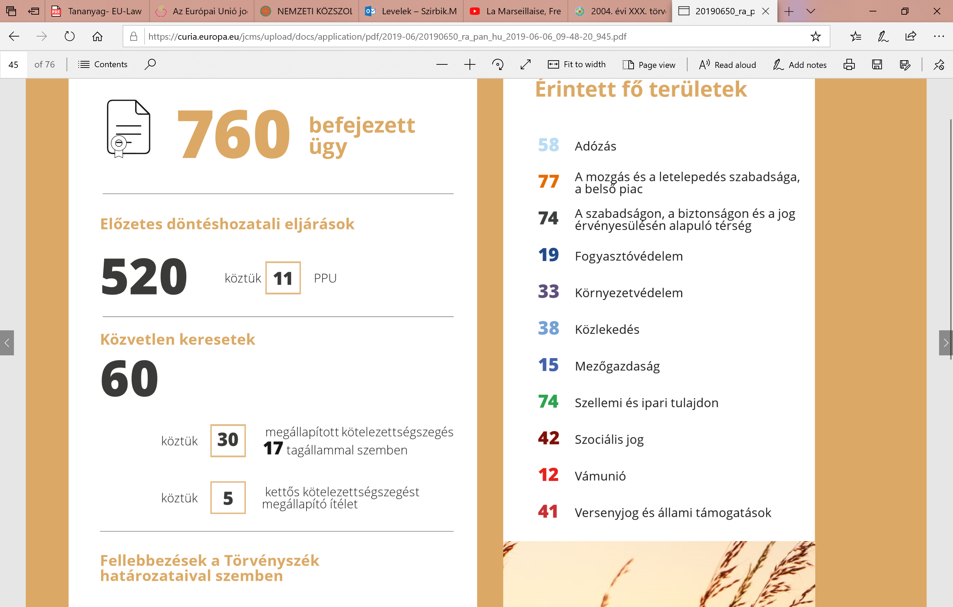
EuB statisztikák

Slide 11
Az EuB esetjoga a nemzeti jog és azEurópai jog közötti viszony tekintetében
Costa kontra E.N.E.L.
Az olasz állam egy 1962-es törvénnyel államosította a villamosipari cégeket. Vagyonukat az alperes, E.N.E.L. nevű cégbe csoportosította át. A felperes, aki az államosított cég részvényese volt, egy 1950 lírás áramszámlát kapott alperes cégtől, egy korábban államosított magáncég által szolgáltatott áram ellenértékeként. A felperes a milánói bírósághoz fordult, hogy az a fizetés tekintetében nemleges megállapító döntést hozzon. Indokul hivatkozott arra, hogy az államosítás sértette az EGK-Szerződés kereskedelmi állami monopóliumokra vonatkozó rendelkezéseit. Az olasz jogrendszerben az EGK-Szerződés korábban, egy ugyanolyan szintű jogszabállyal (törvénnyel) került kihirdetésre, mint később az államosításról szóló rendelkezés.
Melyik érvényesüljön a másikkal szemben? A bíróság az EGK-Szerződés értelmezéséről előzetes döntést kért az Európai Bíróságtól az akkor 177. (később EKSz 234., jelenleg EUMSz 267.) cikk alapján.

Slide 12
Costa kontra E.N.E.L.
A hagyományos nemzetközi szerződésektől eltérően az EGK-Szerződés saját jogrendszert hozott létre, amely a Szerződés hatálybalépésétől a tagállamok jogrendszerébe illeszkedik, és amely azok bíróságaira nézve kötelező.
Saját intézményekkel és jogi személyiséggel bíró, jogképes, nemzetközi képviseleti joggal, és különösen az államok hatáskörének korlátozásából vagy az államok által a Közösségre átruházott funkciókból eredő, tényleges hatalommal felruházott Közösség határozatlan időre történő létrehozásával ugyanis az államok, bár szűk területeken, de korlátozták szuverén jogaikat, és így a saját állampolgáraikra, illetve honosaikra és önmagukra alkalmazandó joganyagot hoztak létre.

Slide 13
Costa kontra E.N.E.L.
Ellenben tehát a Nemzetközi szervezetekkel (lsd ENSZ határozatok) az Európai Közösséget a tagállamok kezdettől fogva azzal a célkitűzéssel hozták létre, hogy annak jogi aktusai (pl. rendelet) közvetlen hatállyal bírjanak a belső (nemzeti) jogrendszerben.
Ugyanakkor a közösségi jog rendelkezéseinek e beépítése valamennyi tagállam jogába, és általában a Szerződés szövege és szelleme szükségszerűen kizárja, hogy az államok az általuk viszonossági alapon elfogadott jogrendszerrel szemben utólagos, egyoldalú intézkedést érvényesítsenek, így ilyen intézkedés nem érvényesülhet e jogrendszer ellenében.

Slide 14
Costa kontra E.N.E.L.
Ebben az ítéletében a Bíróság kimondta, hogy az európai intézmények által alkotott jog beépül a tagállamok jogrendszerébe, amelyek kötelesek azt tiszteletben tartani. Az európai jog tehát elsőbbséget élvez a nemzeti jogok felett. Így amennyiben egy nemzeti szabály valamely európai rendelkezéssel ellentétes lenne, úgy a tagállamok az európai rendelkezést kötelesek alkalmazni. A nemzeti jog nem válik érvénytelenné és nem helyezik hatályon kívül, de a kötelező erejét felfüggesztik.

Slide 15
A Bíróság később pontosította, hogy függetlenül attól, hogy valamely nemzeti jogi aktust az érintett európai jogi aktus előtt vagy után fogadták el, az európai jog elsőbbsége valamennyi nemzeti jogi aktusra alkalmazandó.
A nemzeti joggal szemben felsőbbrendűvé vált az európai jog, az elsőbbség elve tehát az európai jog által azonos jogvédelmet biztosít minden állampolgár számára az EU területén.

Slide 16
Nemzeti Alkotmány kontra Európai Jog?
A Bíróság álláspontja szerint az egyes nemzeti alkotmányok is alárendeltek az elsőbbség elvének. A tagállami bírák feladata tehát, hogy ne alkalmazzák az európai joggal ellentétes alkotmány rendelkezéseit.
Dogmatikai kérdés:
Az EU jogrendszerét a Magyar jogba egy törvény ültette át:
https://net.jogtar.hu/jogszabaly?docid=A0400030.TV
Kérdés: mi történik, ha az Európai Bíróság gyakorlata olyan tartalmat ad az európai jognak, amely nem felel meg a Magyar alkotmánynak? Az átültető magyar törvény megfelel a magyar alkotmányjognak?
Például: alapszabadságok kontra emberi méltóság joga (Lézer-játékok)

Slide 17
Szirbik, EU Intézményrendszere II – Európai jog egyes elvei
Nemzeti Alkotmány kontra Európai Jog?
A belső jogalkalmazásban, konkrét ügyekben, a közvetlen hatály következtében manifesztálódik az uniós norma elsőbbsége az ellentétes belső normával szemben. Így az elsőbbség a közvetlen hatályon keresztül is támadható:
A német Bundesfinanzhof (szövetségi pénzügyi bíróság) már a hatvanas években nehezményezte, hogy a Bíróság a Lütticke-ügyben a diszkriminatív adóztatásra vonatkozó EGKSz 95. cikk(1) bekezdésének (jelenleg EUMSz 110. cikk) közvetlen hatályát megállapította.
Az Európai Bíróság e kifogások ellenére is határozottan fenntartotta korábbi álláspontját.

Slide 18
Szirbik, EU Intézményrendszere II – Európai jog egyes elvei
Nemzeti Alkotmány kontra Európai Jog?
EUMSZ 110. cikk
“A tagállamok sem közvetlenül, sem közvetve nem vetnek ki más tagállamok termékeire a hasonló jellegű hazai termékre közvetlenül vagy közvetve kivetett adónál magasabb belső adót.
A tagállamok továbbá nem vetnek ki más tagállamok termékeire olyan természetű belső adót, amely más termékek közvetett védelmét szolgálhatja.”
A nemzetközi jogban egy ilyen rendelkezésre magánszemély főszabályként nem hivatkozhat közvetlenül. Csak abban “reménykedhet”, hogy az ő állama a másik állam ellen eljárást indít.
Példa: Belgium vs. Spanyolország államositott közüzemi vállalat részvényesi ügyében, amely eljárást a nemzetközi biróság nem fogadott be, mert a spanyol közművállalat belga állampolgárok által tulajdonolt részvénycsomagja Kanadában volt bejegyezve.

Slide 19
Szirbik, EU Intézményrendszere II – Európai jog egyes elvei
Nemzeti Alkotmány kontra Európai Jog?
Az uniós jog elsőbbségét azonban a legkomolyabb támadás az alkotmányos alapjogok védelme mentén érte, elsősorban a német és az olasz alkotmánybíróságok részéről.
A német alkotmánybíróság híres Solange I (Internationale Handelsgesellschaft) határozatában, 1974-ben kimondta, hogy az EGK joga és a német Alaptörvény (alkotmány) alapjogokat biztosító normáinak ellentéte esetén a német alkotmányos szabályok érvényesítendők. Erre az álláspontra jutott ezt megelőzően fél évvel az olasz alkotmánybíróság is a Frontini-döntésben.
Fő logikai érv: az átültető nemzeti jogszabály a hierarchiában a nemzeti alkotmány allatt van, és az EU jog jogalapjaként adott esetben megszűnik, ha nem felel meg az átültető törvény az alkotmánynak.

Slide 20
Szirbik, EU Intézményrendszere II – Európai jog egyes elvei
Nemzeti Alkotmány kontra Európai Jog?
A konflikutust követő együttműködés időszaka
Az Európai Bíróság ugyan egy lépést sem hátrált, azonban ítélkezésében érezhetően felerősödött az alapjogok védelmének szerepe. Az, hogy a hetvenes évektől a luxemburgi bírói joggyakorlatban az alapjogvédelem jelentősebb szerepet kapott, tükröződött a két nemzeti alkotmánybíróság gyakorlatában is.
Az olasz alkotmánybíróság az 1984-es Granital-ügyben, míg a német alkotmánybíróság az 1986-os Solange II (Wünsche Handelsgesellschaft)-döntésében érvényesítette a közösségi jog elsőbbségét. Az utóbbi kifejtette, hogy a közösségi alapjogvédelem adott szintű fennmaradása esetén, amilyen a döntés idején volt, a jövőben általában nem fogja az alaptörvény alapjogi rendelkezései alapján vizsgálni a közösségi jogszabá­lyok alkalmazhatóságát, az alkotmányos vizsgálat jövőbeni lehetőségét azonban nem zárta ki.

Slide 21
Szirbik, EU Intézményrendszere II – Európai jog egyes elvei
Francovich és Bonifaci ügy
Kártéritési kötelezettség nem átültetett irányelve setében
Az Európai Bíróság a Francovich és Bonifaci ügy ítéleteiben 1991-ben elismerte a tagállamok kötelezettségét azon károk megtérítésére, amelyek az irányelvek hiányzó vagy nem szabályszerű átültetése miatt következnek be. Ezekben az esetekben az olasz állam felelősségének kérdéséről volt szó, amely a munkáltató fizetésképtelensége esetén a munkavállalók védelmére vonatkozó tagállami jogszabályok közelítéséről szóló, 1980. október 20-i 80/987/EGK tanácsi irányelv nem határidőre történő átültetése következtében merült fel.

Slide 22
Köszönöm a figyelmüket!

